Slide 1
PHD First Semester
Dr. Faiza Kiran
دورۀ سید و لودهیان

Slide 2
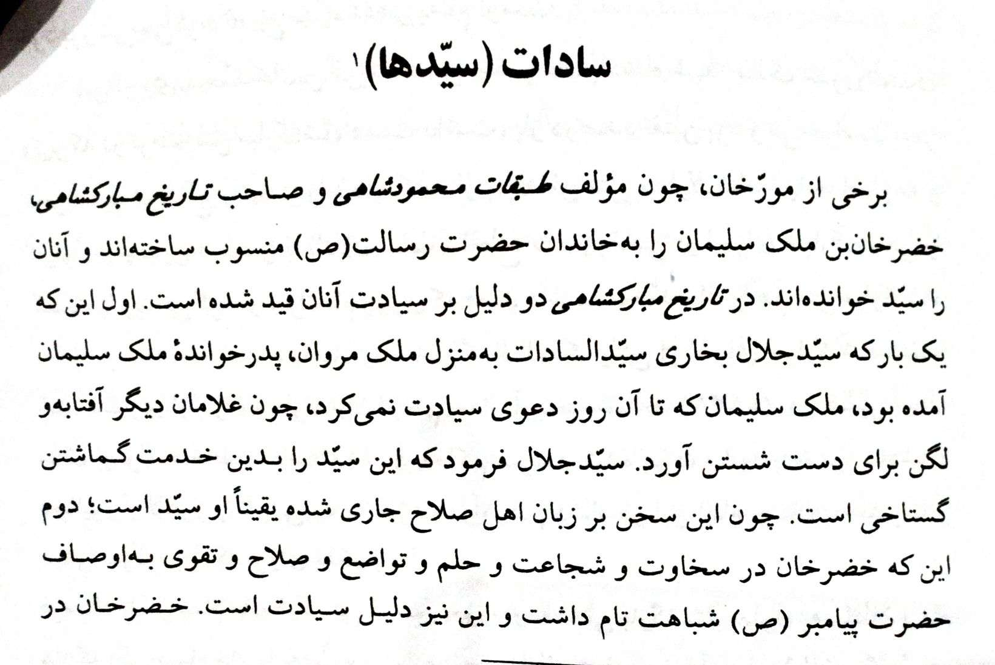

Slide 3
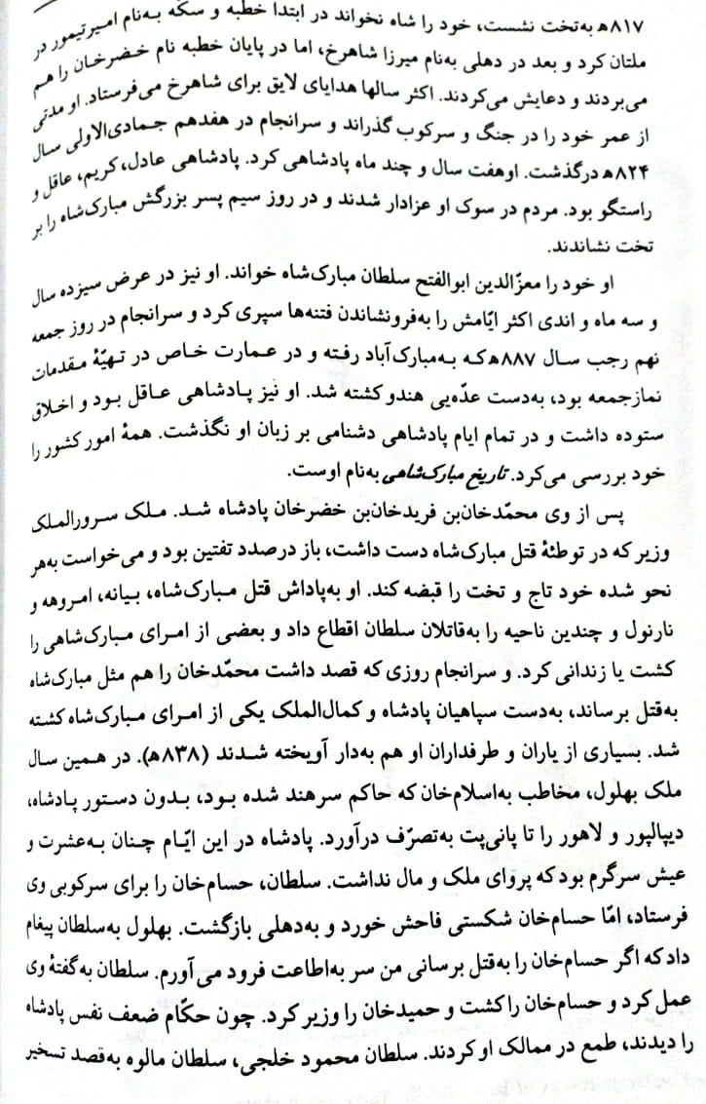

Slide 4
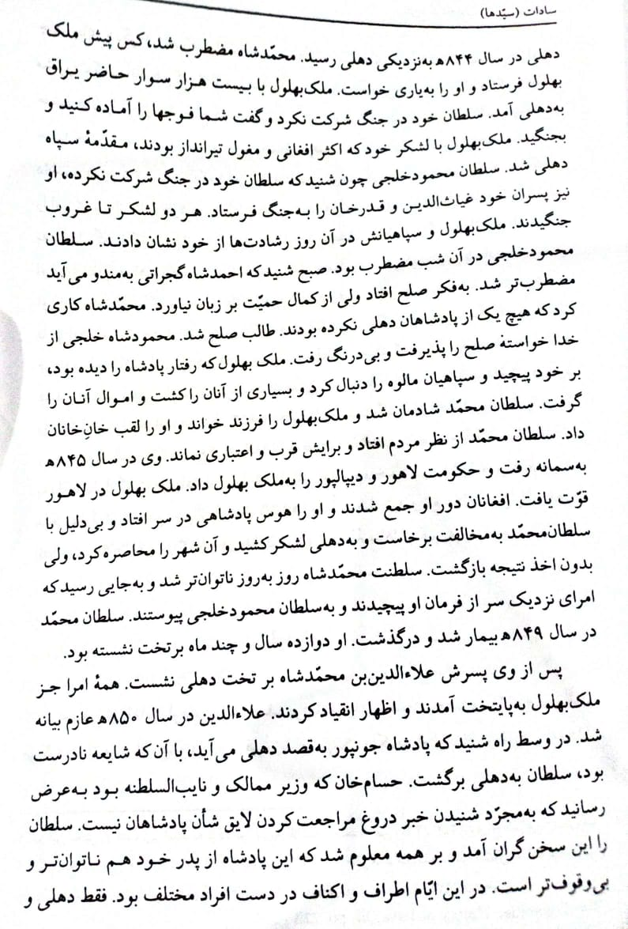

Slide 5
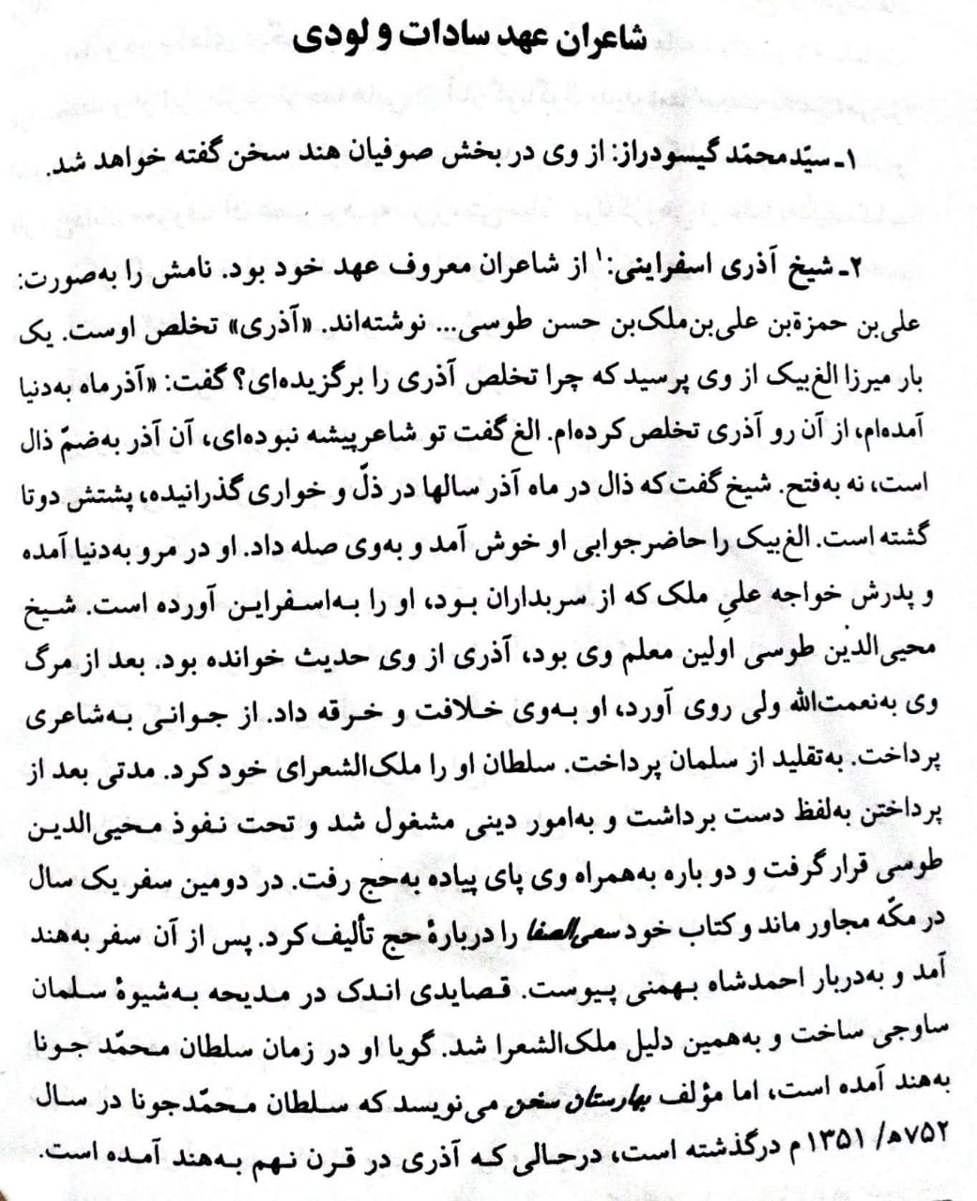

Slide 6
